Slide 1
Структура человеческой психики.
Смолев Юрий Васильевич
  МАОУ "СОШ" село Летка
  Учитель истории и обществознания

Slide 2
На уроке мы с вами познакомимся:
1. с основными понятиями «психика», «подсознание», «сознание», «сверхсознание»;
2. этапами эволюции человека;
3. структурой психики человека;
4. различными концепциями человеческой психики.

Slide 3
Я часто раскаиваюсь в том, что говорил, но редко сожалею о том, что молчал.
Абу-ль-Фарадж.

Slide 4
Этапы эволюции человека
Биологический
2,5 млн. назад
Прямохождение, развитой мозг,
язык, сознание, овладение орудиями
Труда.
Культурный
(социальный)
40 тыс. лет назад
Ощущения, восприятие,
эмоции, память
homohabilis
homosapiens
Культура

Slide 5
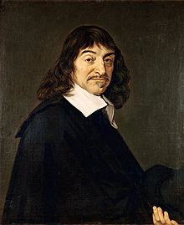
Психические явления (сознание, мышление, воля) и явления телесные (изменения в нервных клетках, движения мышц) принадлежат двум принципиально различным сферам. Такая позиция называется дуализмом.
Рене Декарт.

Slide 6
Психика.
Совокупность душевных процессов и явлений (ощущения, восприятия, эмоции, память и т.д.)
Свойство высокоорганизованной материи
Особая форма отражения действительности, появляющаяся на определенной ступени биологической эволюции.

Slide 7


Психика | Сознание
+ | +
+ | -

Slide 8
Человек. | Животное.
Изменяет и преобразует природу, создавая жилище, орудия труда и т. п., тем самым создавая свою собственную окружающую среду | Использует то, что есть в окружающей среде, приспосабливаясь к ней
Изменяет окружающий мир не только по своим физическим потребностям, но и по законам познания мира, красоты, на основе духовных и интеллектуальных потребностей | Изменяет мир, ориентируясь на удовлетворение исключительно физических потребностей
Как существо универсальное способен действовать и производить по меркам любого биологического вида | Не может преодолеть свою видовую ограниченность
Потребности человека безграничны | Потребности основаны на инстинктах и практически не изменяются
Имеет две программы развития: биологическую (инстинкты) и социальную | Существование определяется только инстинктами
Жизнедеятельность предметна и целенаправленна, так как обладает сознанием. | Животное тождественно своей жизнедеятельности

Slide 9
Сознание.
это продукт эволюции человека;
это свойство высокоорганизованной материи - человеческого мозга - отражать объективную реальность посредством идеальных образов

Slide 10
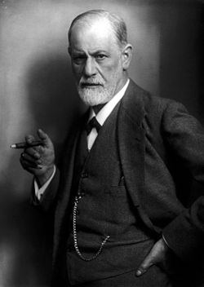
Зигмунд Фрейд.

Slide 11
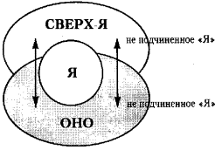
Сущность психоанализа 3игмунда Фрейда

Slide 12
Подсознание (Оно):
биологические потребности(сексуальные желания, интимные побуждения, потребность в пище, защите от холода)
вытесненные желания (нереализовавшиеся мечты, безответная любовь, затаенная обида)
природные запасы души.
Правит подсознанием принцип удовольствия

Slide 13
Сознание или «Я» (Ego) – управляет контактами с внешним миром.
логика, мышление, принятие решений.
цензура
Сознанием управляет принцип реальности

Slide 14
Сверхсознание – «сверх – Я»
культурные нормы, правила, требования, запреты, законы
среда обитания нравственных чувств
Сверхсознанием управляет принцип морали.

Slide 15
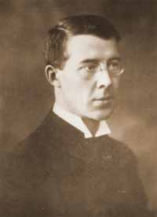
Питирим Сорокин.

Slide 16
Нравственные законы.
патриотизм;
уважение к старшим;
забота о пожилых людях;
забота о детях.

Slide 17
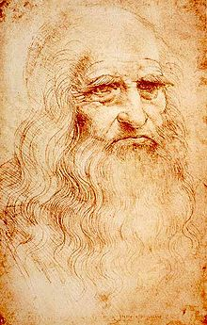
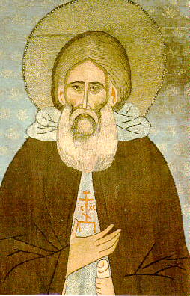
Леонардо да Винчи
Сергий Радонежский

Slide 18
Практикум.
Уровни психики. | Определения.
Сверх – Я. | Совокупность рассудочных правил.
Я (Ego) | Область нравственных чувств.
Оно. | Сфера вытесненных желаний.

Slide 19
Я часто раскаиваюсь в том, что говорил, но редко сожалею о том, что молчал.
Абу-ль-Фарадж.

Slide 20
Домашнее задание.
Параграф 17 (учебник Кравченко), ответить на вопрос № 2, проблема.

